Slide 1
2025
로망스투어 ERP리뉴얼_검토사항 5차(2025.01.29)
Document Version
Last Updated
Organization
Auther
0.1
2026.01.29
여행2팀
허영미

Slide 2
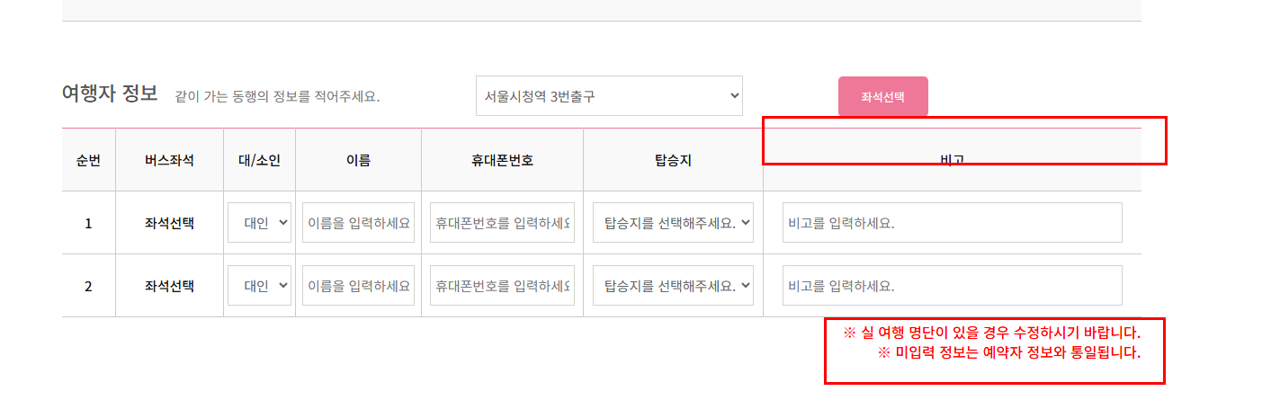
ADMIN
버스좌석 URL
검수자 : 허영미 검수날짜 : 2026.01.30
기능 여부 검토사항
아래 문구를 좌석선택과 저 표 사이에 넣어주세요
처리완료 (25.01.30)
기능 보완점

Slide 3
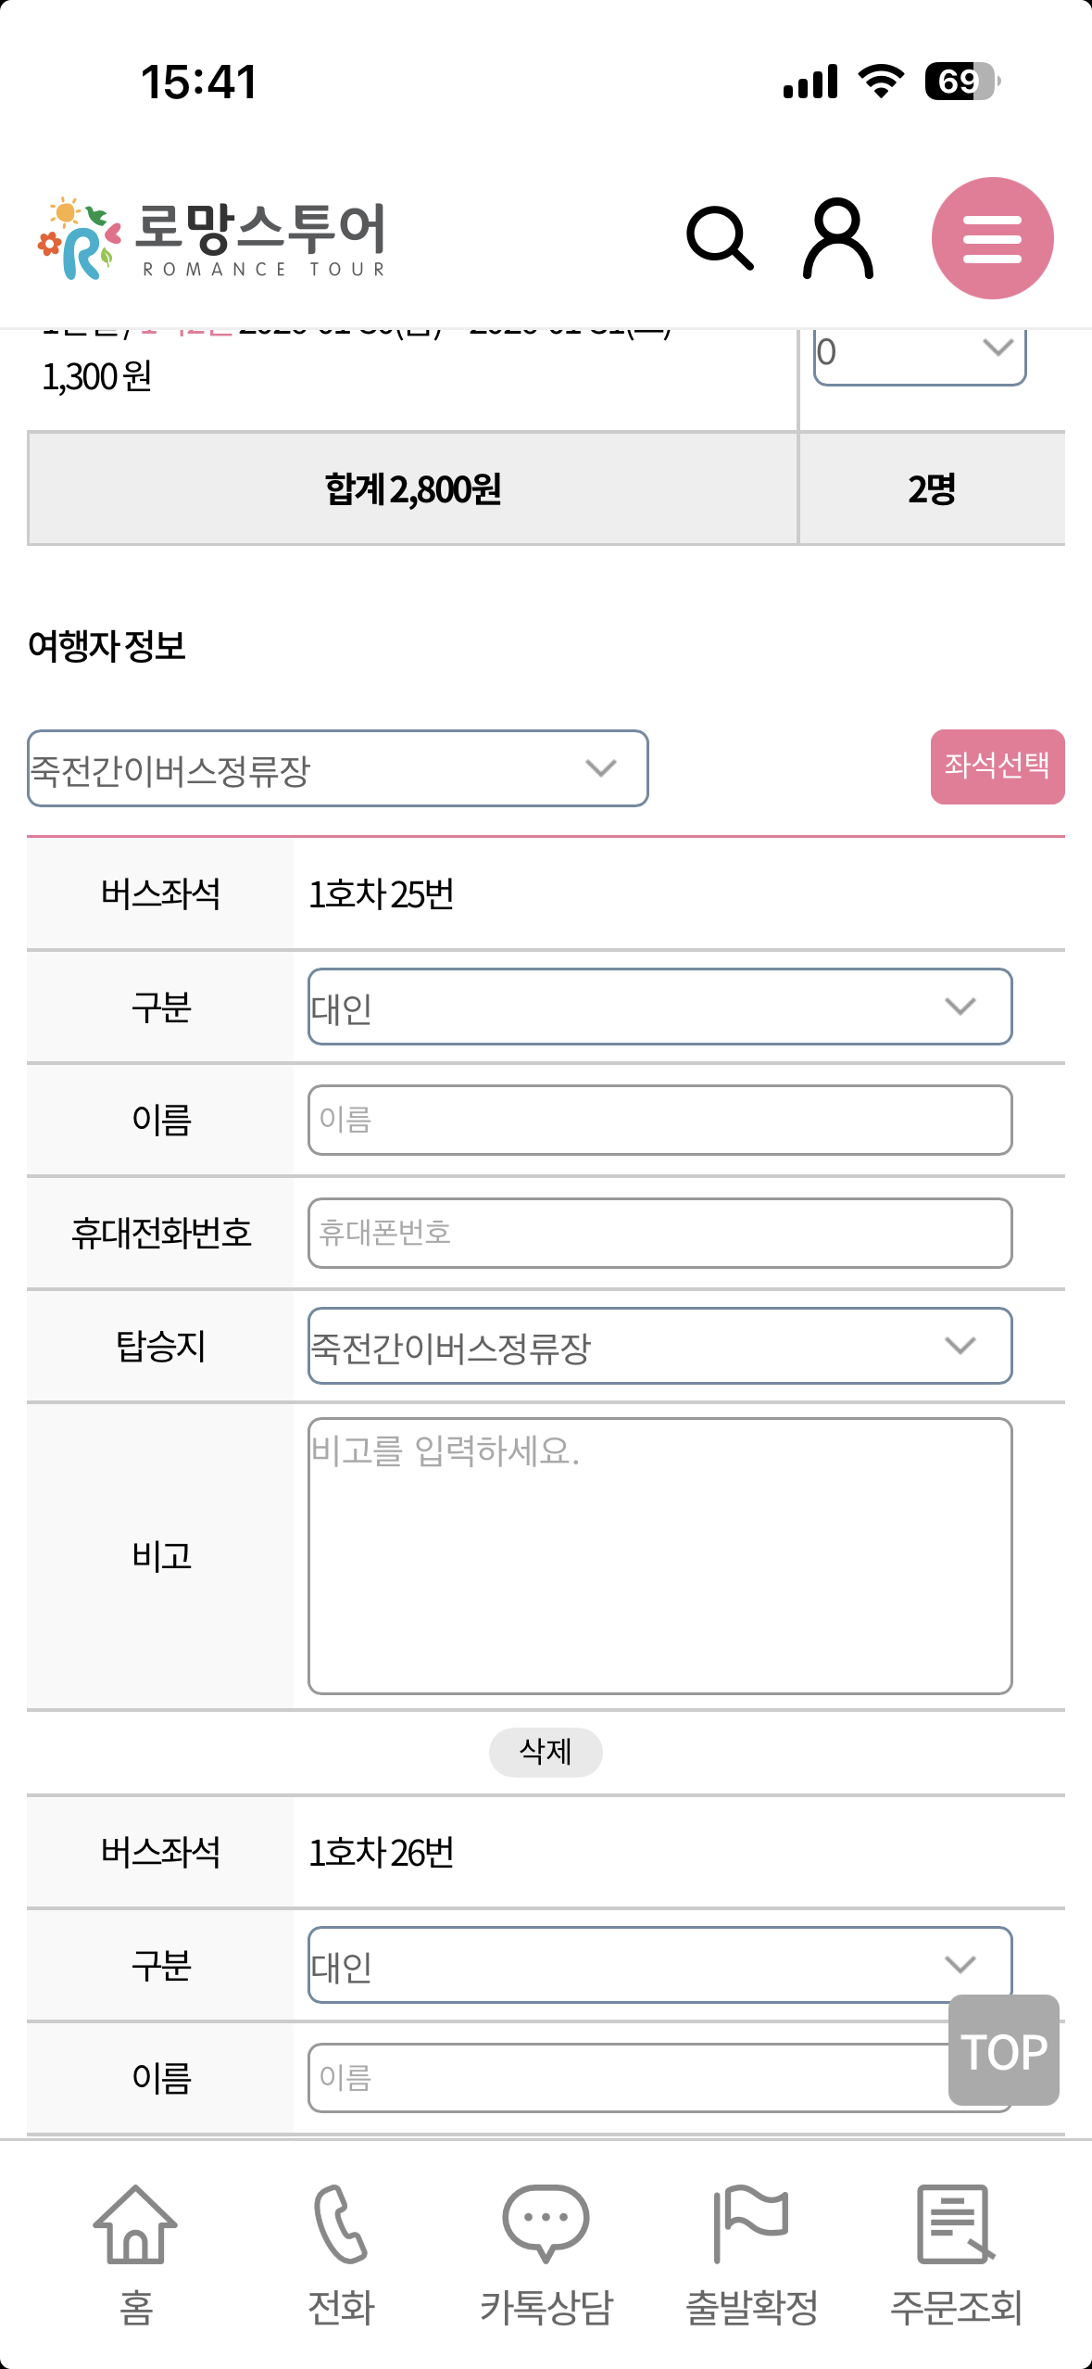
ADMIN
프론트페이지_애플&안드로이드
검수자 : 허영미 검수날짜 : 2026.01.30
기능 여부 검토사항
어르신들이 보는 거라서 버스좌석 글씨크기 좀 키워주시고 진하게 처리해주세요
처리완료 (25.01.30)
기능 보완점

